Slide 1
Project structure • Database • Usage flows
Shop Inventory ERP
System Flow Training Deck
สื่อการสอนสำหรับเข้าใจโครงสร้างและ flow ทั้งระบบ
For developers, trainers, and operators

Slide 2
เราจะอ่านระบบนี้จาก 5 ชั้น
Mental Model
เริ่มจากผู้ใช้ แล้วค่อยเจาะลงไปถึงฐานข้อมูลและ service กลาง
1
Usage Flow
ผู้ใช้ทำอะไรในระบบจริง
ใช้สไลด์นี้เป็นเส้นทางนำเรียน: จาก flow ที่ผู้ใช้เห็น ไปถึงโครงสร้างด้านในที่ developer ต้องเข้าใจ
2
UI + Actions
หน้าจอเรียก server action อย่างไร
3
Services
Deck นี้แยกเนื้อหาเป็นภาพใหญ่หลายชั้น เพื่อให้คุยกันได้ทั้งมุม business process และมุม code/database.
business logic และ transaction อยู่ที่ไหน
4
Database
โมเดลหลักเชื่อมกันอย่างไร
5
Core Controls
RBAC, audit, sequence, stock, accounting
Shop Inventory ERP • System Flow Training
02

Slide 3
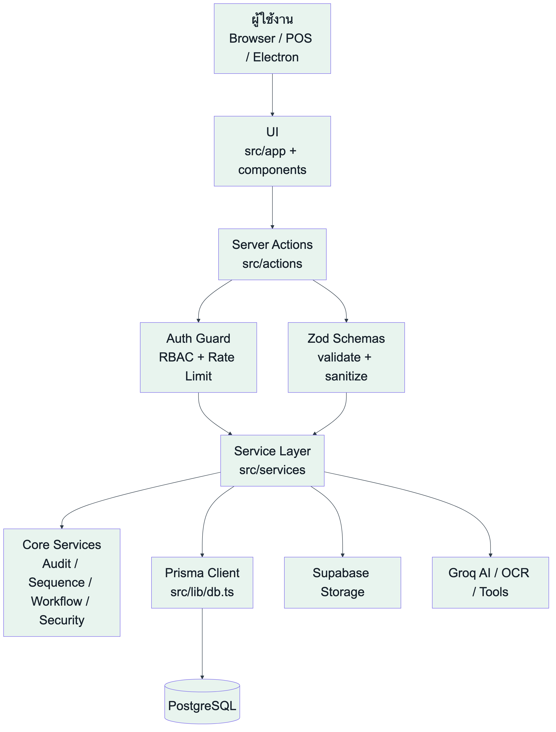
ภาพรวม Architecture
Next.js monolith ที่แยก UI, action, service, DB และ core control ชัดเจน
Key takeaway
Service layer คือสมองของระบบ ส่วน Server Actions คือประตูรับข้อมูลจาก UI
Mermaid source: scratch/mermaid/architecture.mmd
Shop Inventory ERP • System Flow Training
03

Slide 4
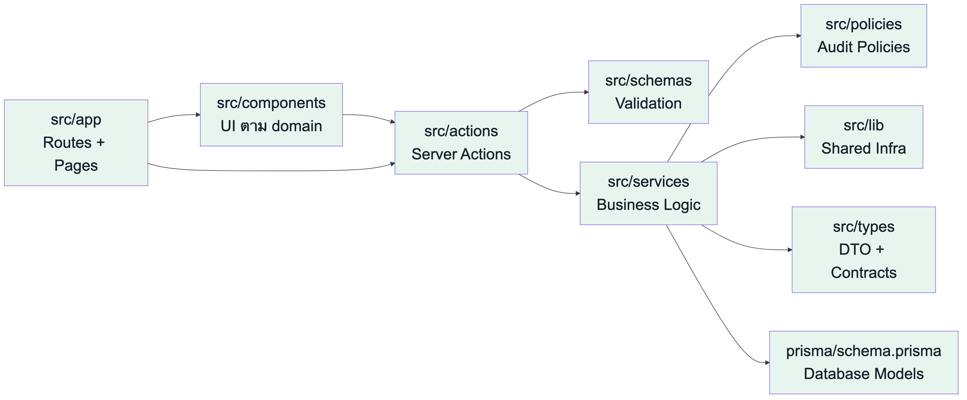
โครงสร้างโปรเจกต์ตามหน้าที่
ถ้าจะตาม feature ให้ไล่จาก route/page -> action -> schema -> service -> Prisma model
Key takeaway
โค้ดถูกจัดตาม responsibility มากกว่าจัดตามหน้าอย่างเดียว
Mermaid source: scratch/mermaid/project_structure.mmd
Shop Inventory ERP • System Flow Training
04

Slide 5
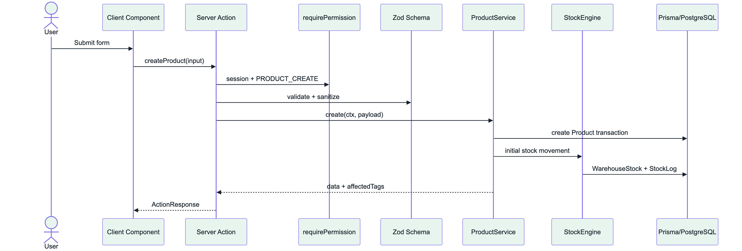
Request Lifecycle
ตัวอย่างเส้นทางเมื่อผู้ใช้กดสร้างสินค้าใหม่
Key takeaway
ทุก mutation ควรผ่าน auth, validation, service transaction, audit และ cache revalidation
Mermaid source: scratch/mermaid/request_lifecycle.mmd
Shop Inventory ERP • System Flow Training
05

Slide 6
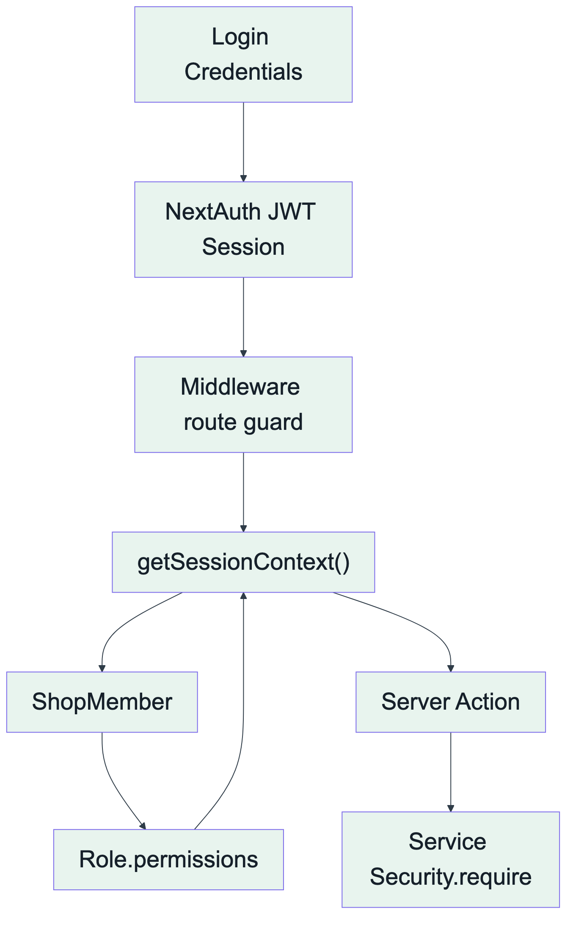
Auth และ RBAC
NextAuth สร้าง session, getSessionContext เติม shop/member/permission ก่อนเข้า service
Key takeaway
Owner ข้าม permission ได้ แต่ Member ต้องผ่าน Role.permissions
Mermaid source: scratch/mermaid/auth_rbac.mmd
Shop Inventory ERP • System Flow Training
06

Slide 7
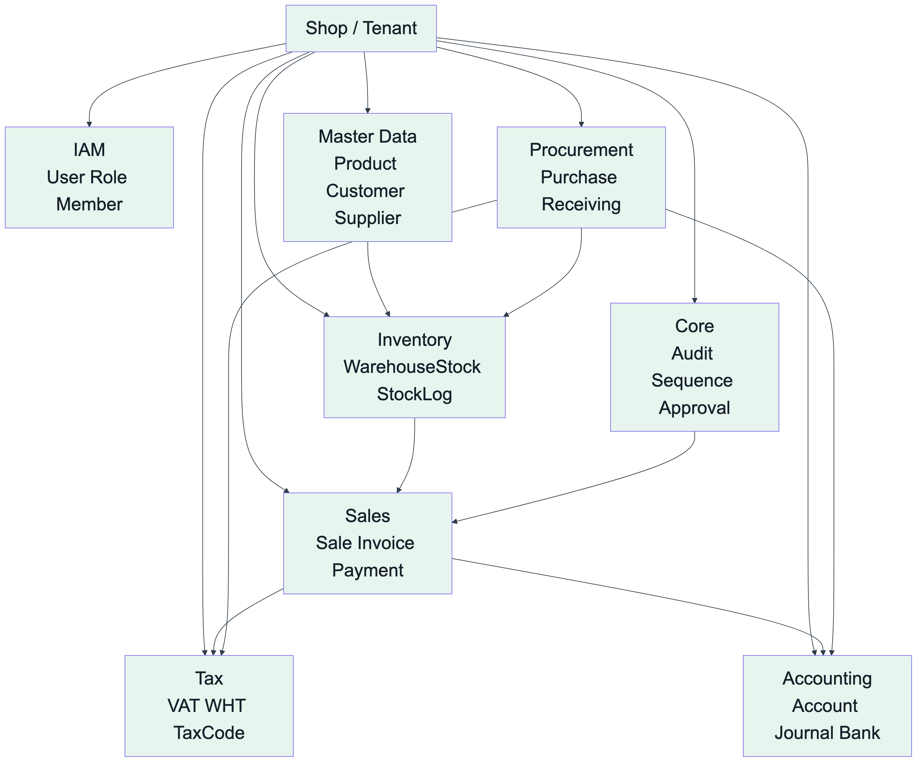
Database Domain Map
Shop คือ tenant boundary; domain อื่น ๆ ผูกกับ shopId เพื่อกันข้อมูลข้ามร้าน
Key takeaway
อ่าน DB เป็นกลุ่ม domain จะเข้าใจง่ายกว่าอ่านทีละ model
Mermaid source: scratch/mermaid/db_domain_map.mmd
Shop Inventory ERP • System Flow Training
07

Slide 8
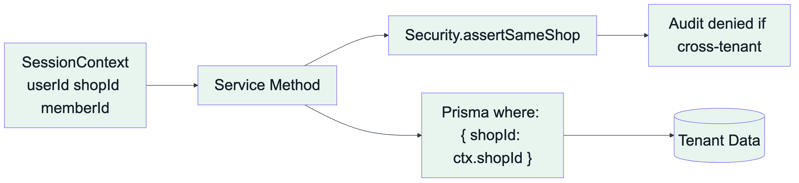
Multi-Tenant Data Boundary
ทุก service ต้องใช้ ctx.shopId เป็น filter หรือ guard ก่อนอ่าน/เขียนข้อมูลธุรกิจ
Key takeaway
shopId คือเส้นแบ่งข้อมูลที่สำคัญที่สุดของระบบ
Mermaid source: scratch/mermaid/tenant_boundary.mmd
Shop Inventory ERP • System Flow Training
08

Slide 9
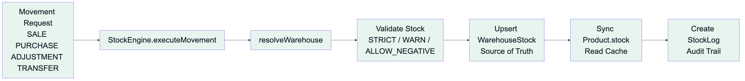
Inventory: ความจริงของสต็อก
WarehouseStock เป็น source of truth; Product.stock เป็น read cache สำหรับ list/filter/sort
Key takeaway
การเปลี่ยน stock ต้องผ่าน StockEngine เพื่อ sync cache และสร้าง StockLog
Mermaid source: scratch/mermaid/inventory_flow.mmd
Shop Inventory ERP • System Flow Training
09

Slide 10
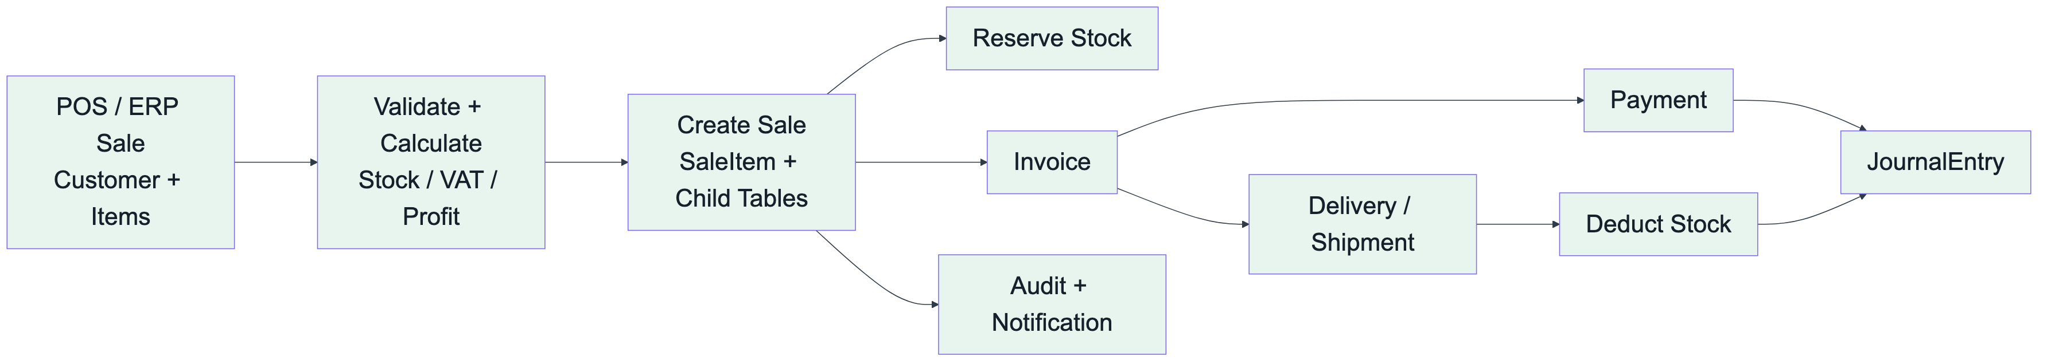
Sales Flow แบบ End-to-End
หนึ่งบิลขายแตะหลาย subsystem: stock, tax, payment, delivery, accounting และ audit
Key takeaway
SaleService ทำ orchestration แต่เรียก core services เป็นเจ้าของกฎเฉพาะทาง
Mermaid source: scratch/mermaid/sales_flow.mmd
Shop Inventory ERP • System Flow Training
10

Slide 11
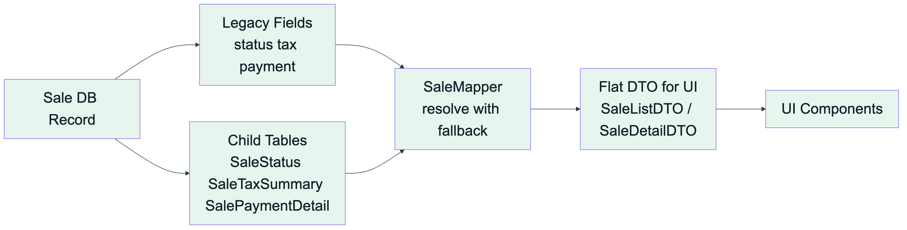
Sale DB Normalization และ Mapper Shield
Sale ยังมี legacy fields ขณะเดียวกันก็แยก child tables สำหรับ status, tax และ payment
Key takeaway
UI ควรอ่านผ่าน SaleMapper เพื่อได้ DTO flat ที่เสถียร
Mermaid source: scratch/mermaid/sale_mapper.mmd
Shop Inventory ERP • System Flow Training
11

Slide 12
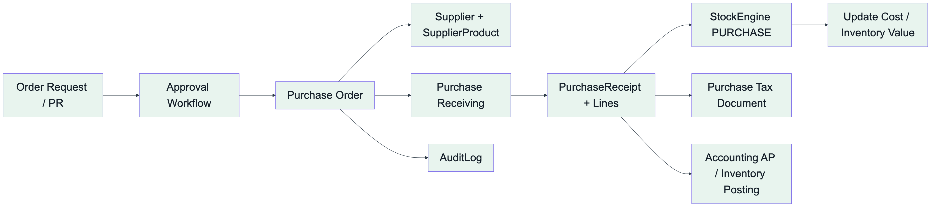
Procurement Flow
จาก PR/PO ไปจนถึง receiving, purchase tax, stock-in และ accounting posting
Key takeaway
รับสินค้าเข้าคลังเป็นจุดเชื่อมสำคัญระหว่าง PurchaseReceipt, StockLog และ Journal
Mermaid source: scratch/mermaid/procurement_flow.mmd
Shop Inventory ERP • System Flow Training
12

Slide 13
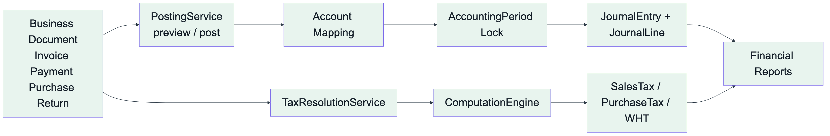
Tax + Accounting Flow
เอกสารธุรกิจถูก resolve ภาษี คำนวณยอด และ post เป็น journal entry
Key takeaway
ComputationEngine คุมเลขเงิน ส่วน PostingService คุม debit/credit
Mermaid source: scratch/mermaid/tax_accounting.mmd
Shop Inventory ERP • System Flow Training
13

Slide 14
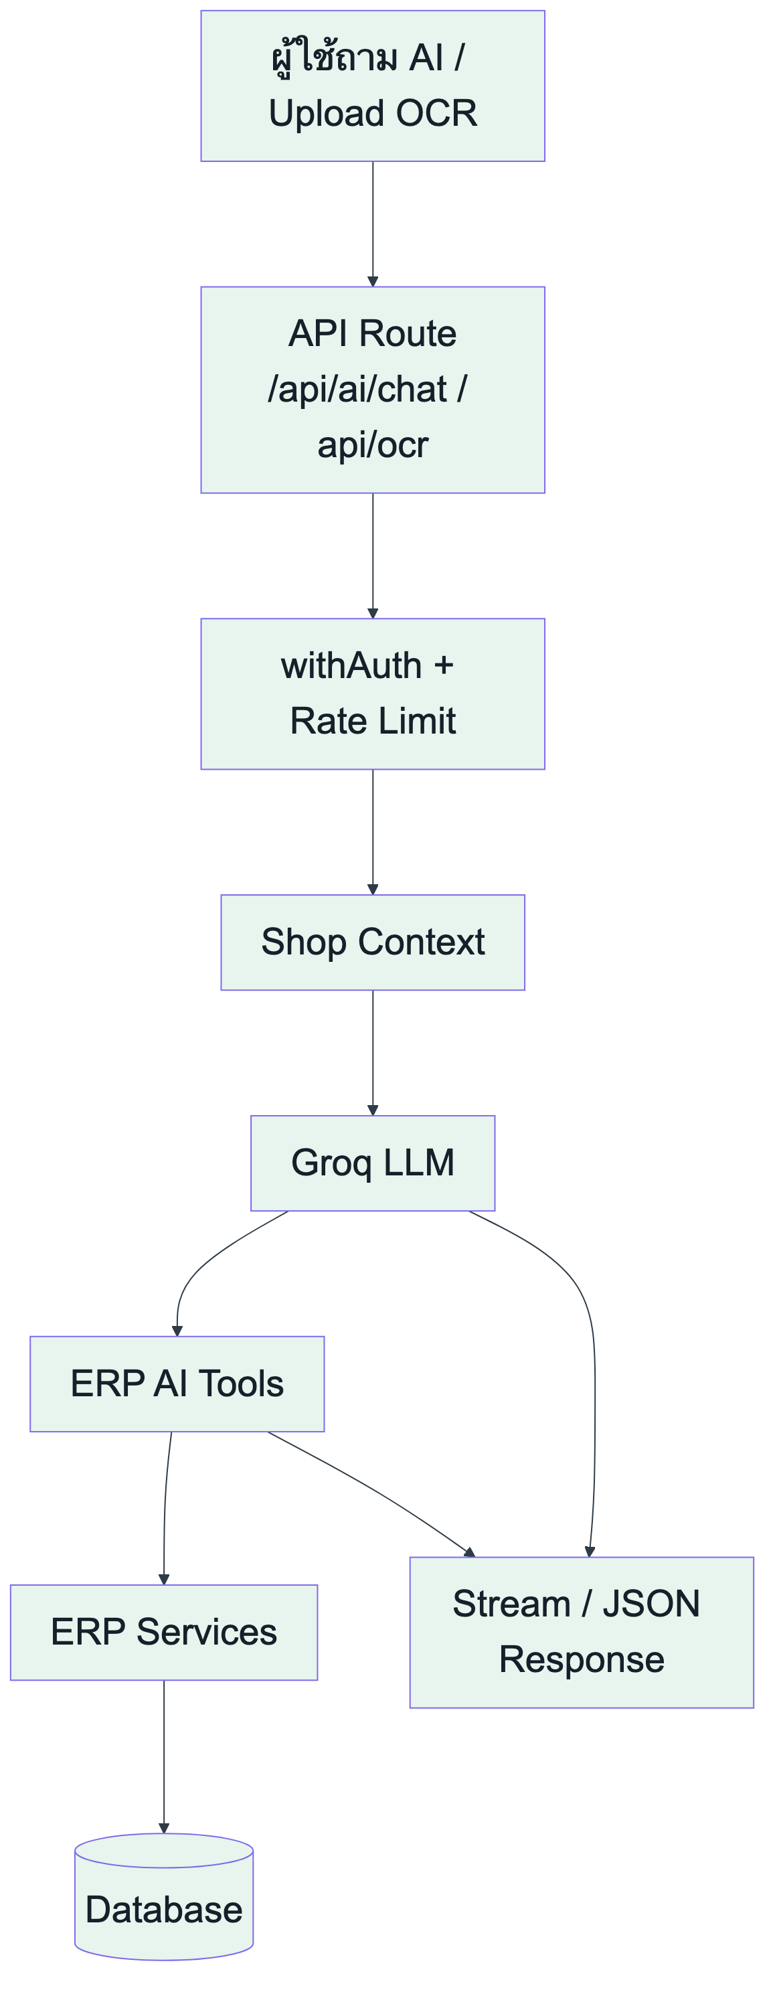
AI และ OCR Flow
API route ใช้ withAuth + rate limit ก่อนเรียก Groq, OCR extraction และ ERP tools
Key takeaway
AI ไม่ควรข้าม service layer เพราะ tool execution ยังต้องเคารพ shopId และ permission
Mermaid source: scratch/mermaid/ai_ocr.mmd
Shop Inventory ERP • System Flow Training
14

Slide 15
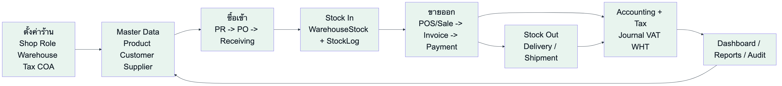
Usage Flow สำหรับการใช้งานจริง
มุมมองผู้ใช้: ตั้งค่าร้าน -> master data -> ซื้อเข้า -> ขายออก -> ปิดบัญชี/รายงาน
Key takeaway
flow ธุรกิจหมุนเป็นวงจร ไม่ใช่ feature แยกขาดจากกัน
Mermaid source: scratch/mermaid/usage_flow.mmd
Shop Inventory ERP • System Flow Training
15

Slide 16
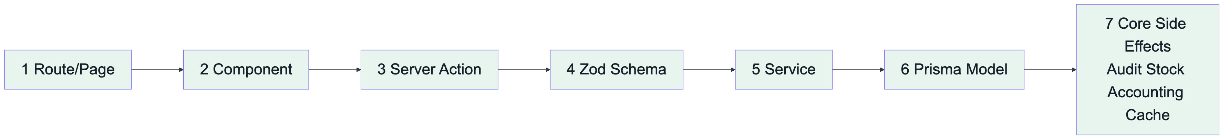
อ่านโค้ดหรือ Debug Feature อย่างไร
เส้นทางที่เร็วที่สุดเมื่ออยากเข้าใจหรือแก้บั๊กใน feature ใด feature หนึ่ง
Key takeaway
เริ่มจาก route/page แล้วตาม action ไป service และ Prisma model
Mermaid source: scratch/mermaid/debug_path.mmd
Shop Inventory ERP • System Flow Training
16

Slide 17
จุดที่ควรระวังในโปรเจกต์ปัจจุบัน
ระบบออกแบบดี แต่มีร่องรอย migration/hardening หลายช่วงที่ควรจำไว้
Docs บางส่วนเก่า
เอกสารเดิมพูดถึง 20 models แต่ schema จริงมีมากกว่า
Sale มี legacy + child tables
อ่านผ่าน SaleMapper เพื่อเลี่ยง field ไม่ครบ
Product.stock เป็น cache
stock จริงดู WarehouseStock หรือ StockService
Phase/backfill comments
บางโมดูลอยู่ระหว่าง migration และ cleanup
Seed script อาจไม่ตรง
package.json ชี้ prisma/seed.ts แต่ไฟล์นี้ไม่อยู่ในรายการปัจจุบัน
Test coverage ยังบาง
ควรเพิ่ม service tests สำหรับ sales, stock, accounting
Shop Inventory ERP • System Flow Training
17

Slide 18
Mental Model จำง่าย
ถ้าจำภาพนี้ได้ จะอ่านระบบต่อเองง่ายขึ้นมาก
ภาพจำสุดท้าย
Shop
กรอบข้อมูลของแต่ละร้าน
WarehouseStock
ความจริงของสต็อก
Role / Permission
ประตูสิทธิ์
JournalEntry
ความจริงทางบัญชี
Server Action
ทางเข้าจาก UI
AuditLog
ประวัติว่าใครทำอะไร
Service
สมองของ business logic
ถ้า feature ใดดูซับซ้อน ให้ถามก่อนว่า “ใครเป็นเจ้าของความจริงของข้อมูลนี้?” แล้วตามไปที่ service/model นั้น
Shop Inventory ERP • System Flow Training
18

